Slide 1
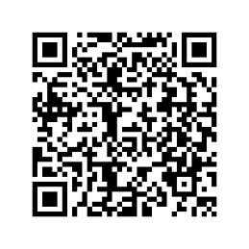


Wirkungsmessung – Ersterhebung
Vor dem Workshop möchten wir euch bitten uns zu helfen, die Wirkung unseres Programms zu messen.
Bitte scannt den QR-Code ein
und nehmt euch 5 Minute Zeit.
Herzlichen Dank!
Notes:
VM
Ersterhebung DE: https://myability.questionpro.eu/Wirkungsmessung-Talent-Ersterhebung?mode=languageSelected&externalID=1
Ersterhebung EN: https://myability.questionpro.eu/Wirkungsmessung-Talent-Ersterhebung?mode=languageSelected&externalID=0

Slide 2

Talent-Workshop
16. & 19. Januar 2026
Notes:
Workshop: Sarah L., Miriam, Lea, Christine, Sheila, Sheila, Faruk, Barbara, Geton, Veronika, Anita, Corvin, Paula, Tara, Melanie, Cornelia, Justin, Samira
2. Workshop: Vinzenz, Maren, Shatin, Charleen, Saskia, Sabine, Amelie, Sarah E., Lisa, Maurice
MZ Willkommen

Slide 3
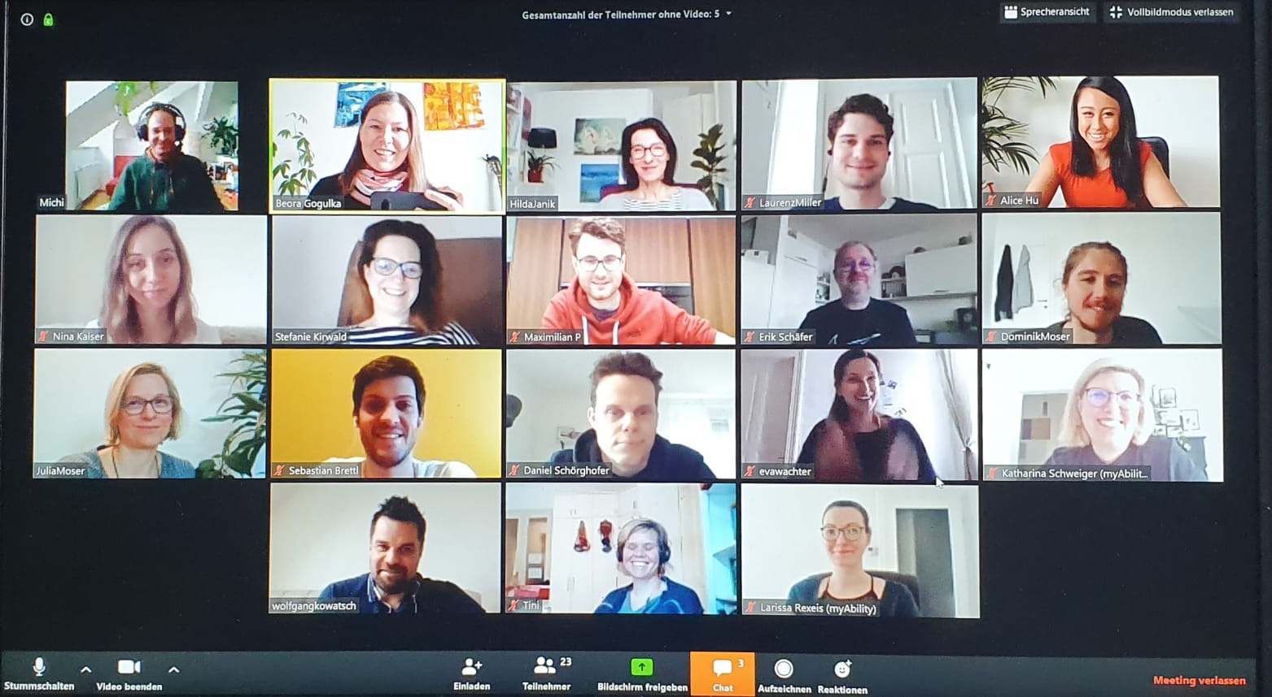
Technikcheck
Notes:
Stummschalten/Stummschaltung deaktivieren: Schalten Sie Ihr Mikrofon stumm oder deaktivieren Sie die Stummschaltung. Klicken Sie auf den Pfeil nach oben ^, um das Mikrofon und den Lautsprecher zu ändern.
Video starten/Video stoppen: Schalten Sie Ihre Kamera ein oder aus. Wir freuen uns, wenn Sie Ihre Kamera einschalten.
Teilnehmer: Sehen Sie, wer sich gerade im Meeting befindet
Chat: Greifen Sie auf das Chatfenster zu, um Fragen zu stellen. Natürlich sind Sie eingeladen, Ihre Fragen jederzeit auch verbal zu äußern!
Kein Audio?
Ist der Button „Audio ein“ aktiviert?
Stellen Sie sicher, dass Sie mit dem Computeraudio (und nicht per Telefonanruf) verbunden sind
Ist das richtige Mikrofon und der richtige Lautsprecher ausgewählt? Führen Sie ggf. den Audiotest durch.
Vielleicht ist Ihr Computerlautsprecher stumm geschaltet. Überprüfen Sie, ob Ihr Ton am Computer stumm geschaltet ist (Lautlos-Taste auf der Tastatur oder Lautsprecher Einstellungen des Computers).
Kein Video?
Stellen Sie sicher, dass der Button „Video starten“ aktiviert ist
Ist die Kamera bereits in einem anderen Programm aktiviert? Haben Sie die Kamera beispielsweise vor dem Meeting getestet und das Programm nicht geschlossen?
Ist die Webcam verdeckt?

Slide 4
Technikcheck
Stummschalten/Stummschaltung deaktivieren: Schalte dein Mikrofon stumm oder deaktiviere die Stummschaltung. Klicke auf den Pfeil nach unten v, um das Mikrofon und den Lautsprecher zu ändern.
Video starten/Video stoppen: Schalte deine Kamera ein oder aus. Es ist dir selbst überlassen, ob du sie anschalten möchtest.
Hand heben: Melde dich, wenn du eine Frage stellen möchtest
Chat: Greife auf das Chatfenster zu, um Fragen zu stellen. Natürlich bist du eingeladen, deine Fragen jederzeit auch verbal zu stellen!
Bei Fragen oder technischen Problemen wende dich bitte jederzeit bei uns!
Notes:
Z

Slide 5






Barrierefreiheits-Check
Notes:
VM
Flexibilität
Pausen
Respekt / Inklusive Sprache
Fragen+ PPT wird auf Webseite hochgeladen
Personen und Folien-Beschreibung
DGS/ÖGS oder Speech-To-Text / Closed caption instructors

Slide 6

Agenda
Hier könnte eine Agenda oder Programm entstehen
Barrierefreiheits-Check
3 Stunden
+
Zeit für Fragen
Unser Team & einander kennenlernen
3. Gastvortrag II
Pause
Das Talent Programm – Inhalte, Deadlines & Informationen
4. Diskussion
Offener Austausch & Fragen
5. Abschluss
Notes:
VM

Slide 7
Das Team
Notes:
VM

Slide 8
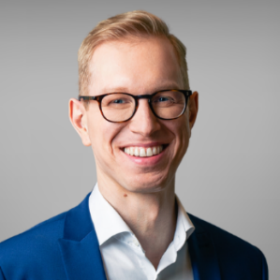
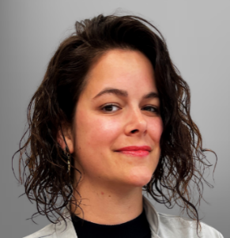
Talent Management
Michael Zakall
(he/him)
Talent Manager
michael.zakall@myAbility.org
+43 (699) 165 61 22 5
Viviane Martin
(she/her)
Talent und Training Manager
viviane.martin@myAbility.org
+43 (660) 867 74 63
Notes:
VM übergibt an MZ

Slide 9
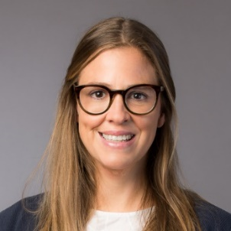
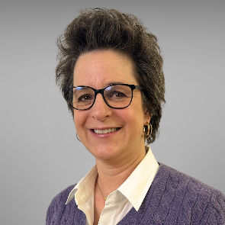
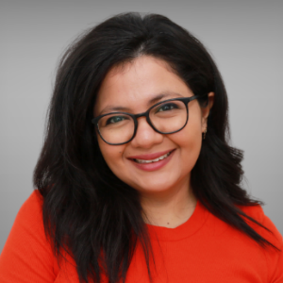
Talent Team
Pia Leichtfried
(she/her)
Talent Programme Lead
pia.leichtfried@myAbility.org
+43 (660) 707 37 49
Stefanie Kirwald
(she/her)
Inclusion Network Development
stefanie.kirwald@myAbility.org
+43 (660) 680 94 53
Tania Pilz
(she/her)
Content Creator &
Social Media Manager
tania.pilz@myAbility.org
+43 (660) 1373461
Unternehmensmanagement
Vernetzung
Marketing
Notes:
MZ

Slide 10
Spielregeln im Talent Programm
Notes:
MZ

Slide 11

Unsere Regeln im Programm
myAbility Rahmenbedingungen
Notes:
MZ

Slide 12
Die myAbility Rahmenbedingungen
Zeit-manage-ment
Feedback
Organi-sation
Austausch
Engagement
Offenheit
Das Talent Programm kann in Ausnahmefällen für einzelne Talents unterbrochen werden, wenn nötig.
Notes:
MZ

Slide 13

Deine Wünsche & Werte
Was ist dir zusätzlich noch wichtig?
Notes:
MZ Was sind eure Wünsche

Slide 14

Die myAbility
Kennenlernrunde
Wer nimmt aller Teil?
Notes:
VM

Slide 15



Kennenlern-Runde
Wer bist du?
Ausbildung
Heimatstadt
Jede Person stellt sich kurz vor
Du hast 1 Minute Zeit
Nach deiner Vorstellung wähle bitte eine andere Person mit Namen aus
Erwartungen
„Für mich bedeutet Erfolg im Programm, wenn…“
Symbol oder Metapher für heute
Beispiel: Ich fühle mich heute wie eine Eule. Meine Augen sind zu, doch ich bin wach.”
Notes:
VM
MZ Fragen in den Chat

Slide 16

Zeit für eine Pause?

Slide 17
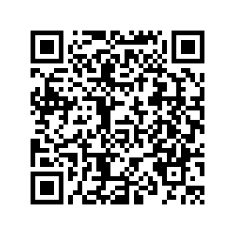
Ersterhebung
Ersterhebung
DE
Da die Sprachauswahl DE/EN nicht barrierefrei ist, wird es je Erhebung 2 Links geben (1x DE und 1x EN)
→ wir stellen euch diese spätestens nächste Woche zur Verfügung!
Notes:
Ersterhebung DE: https://myability.questionpro.eu/Wirkungsmessung-Talent-Ersterhebung?mode=languageSelected&externalID=1
Ersterhebung EN: https://myability.questionpro.eu/Wirkungsmessung-Talent-Ersterhebung?mode=languageSelected&externalID=0
Folgeerhebung A DE: https://myability.questionpro.eu/Wirkungsmessung-Talent-Folgeerhebung1?mode=languageSelected&externalID=1
Folgeerhebung A EN: https://myability.questionpro.eu/Wirkungsmessung-Talent-Folgeerhebung1?mode=languageSelected&externalID=0
Folgeerhebung B DE: https://myability.questionpro.eu/Wirkungsmessung-Talent-Folgeerhebung2?mode=languageSelected&externalID=1
Folgeerhebung B EN: https://myability.questionpro.eu/Wirkungsmessung-Talent-Folgeerhebung2?mode=languageSelected&externalID=0

Slide 18

Das myAbility Talent® Programm
Notes:
MZ

Slide 19
Das Modell von Exklusion, Integration & Inklusion
Exklusion
Integration
Inklusion
Notes:
MZ

Slide 20

Wir stehen für Transparenz!
Unternehmen suchen:
Einen neuen Talent-Pool
Expert:innen in eigener Sache
Unterstützung in deren Inklusionsstrategie
Talents suchen:
Inklusive Unternehmen
Ein inklusives Netzwerk
Coaching & Beratung über ihre eigene Strategie
Unsere gemeinsame Währung ist Expertise & Feedback!
Stellt jederzeit Fragen!
Notes:
MZ
Unternehmen bezahlen um die Talents kennen zu lernen. Daher ist eine gewisse Verbindlichkeit nötig!
Talents bezahlen mit ihrer Expertise!

Slide 21


Das Talent Programm
Ein inklusives Netzwerk auf- oder ausbauen
Booste deine Karriere
Erhalte kostenlose Top-Coaching-Sitzungen
Baue ein Netzwerk mit Unternehmen auf
Erlebe einzigartige Schnuppermöglichkeiten
Unterstützung im Umgang mit Behinderungen und/oder chronischen Erkrankungen erhalten
Tausche dich mit anderen Talents aus und vernetze dich
Wir sind kein Vermittlungs-programm.
Jobs/Praktika können wir nicht versprechen.
Notes:
MZ

Slide 22
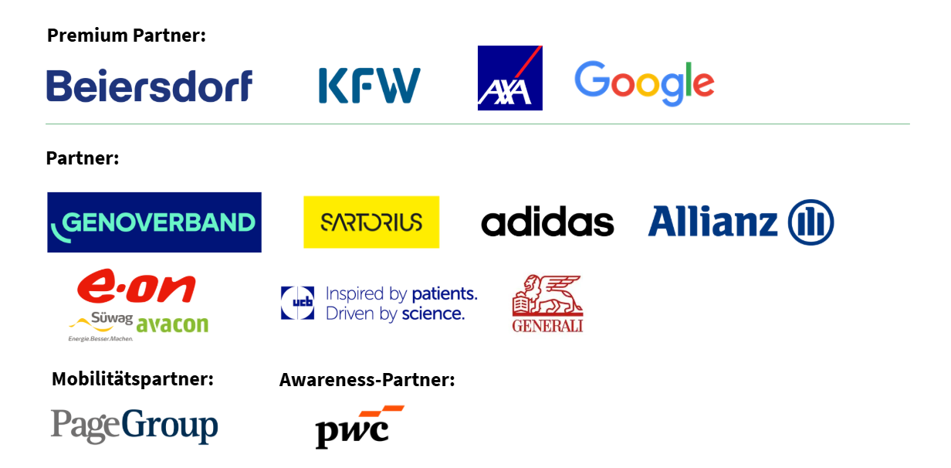
Partnerunternehmen
Diese Unternehmen werdet ihr kennenlernen
+ IBM
Die teilnehmenden Unternehmen: Beiersdorf, KFW, AXA, Google, EON, Sartorius, Genoverband, UCB, Adidas, Allianz, Generali (Mobilitätspartner: EPO, PWC, Page Group)
Notes:
MZ

Slide 23
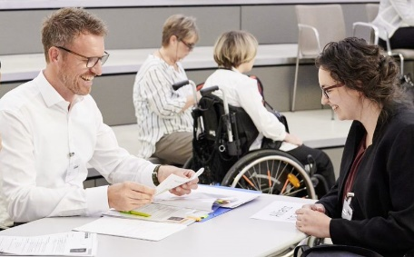
Das Talent ® Programm GERMANY
Alumni Programm
Laufzeit: Januar 2026 bis März 2026
1:1 Beratung
19. & 20. März
Selbstpräsentations-
Coaching
12. März
1:1 Beratung
Matching Day
Briefing
10. Februar
LIVE
Matching Day München
Unternehmenspräsentation
(mit Pia)
Notes:
VM

Slide 24
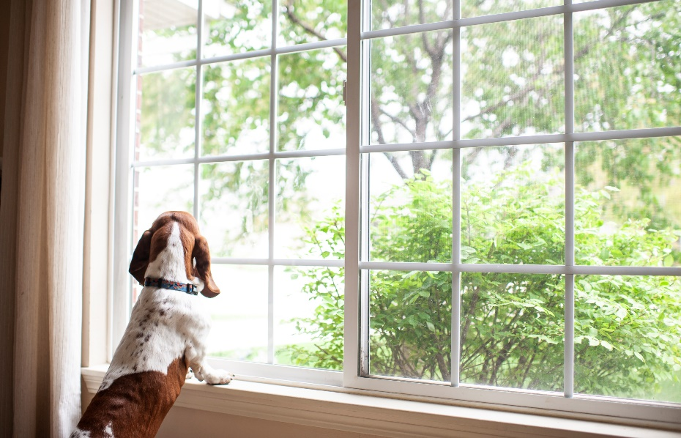
Zeit für frische Luft

Slide 25

Das Mentoring
Notes:
VM

Slide 26



Das HAYS Mentoring
Was bietet HAYS im Rahmen des Talent Programm an?
Wer
Zeitraum
Mögliche Themen
Bewerbung für ein HAYS Mentor:in über Motivationsschreiben
Eine Person von HAYS steht einem Talent als Mentor:in kostenfrei zur Verfügung
während eines Talent Programms
Maximal fünf Treffen (Online)
CV-Check
Bewerbungstipps
Tipps für Interviewsituationen
Tipps zur Bewerbung bei teilnehmenden Unternehmen
Über Hays | Hays
Notes:
VM

Slide 27
Das HAYS Mentoring
Wie kann ich beim Mentor:innen-Programm mitmachen?
11 Mentor:innen
Ausfüllen des Folge-Fragebogens (folgt nach dem Workshop)
Möchte ich einen HAYS Mentorin haben? Ja/Nein
Wenn Ja: Maximal 300 Wörter, warum du ein HAYS Mentoring möchtest.
Über Hays | Hays
Notes:
VM

Slide 28
Wie buche ich meine Termine und wo finde ich alle Informationen?
Link zur Talent Seite
Notes:
VM
Du bist ein Talent GERMANY | Karriereportal myAbility.jobs
Breakout rooms, Gemeinsam Termine Buchen und Einverständnis Erklärung runter und hochladen
Briefing buchen
VM und ZM
CA 15min

Slide 29
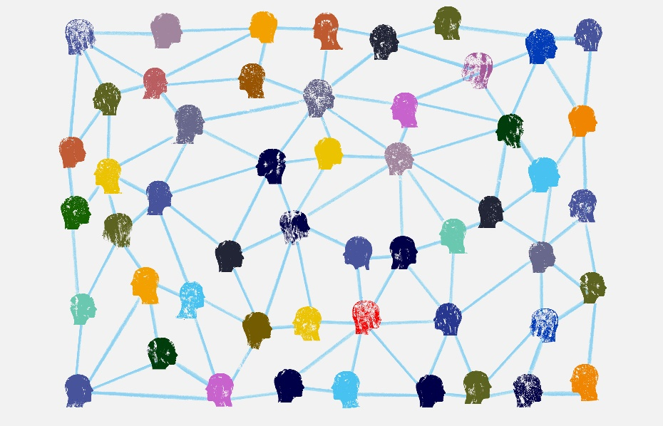
Das Matching Event
Notes:
MZ

Slide 30

Das Matching Event
Überblick
Datum: 19. & 20. März 2026
Gäste: Talents & 2 Firmenvertretungen pro Unternehmen
Matching-Briefing: 12. März 2026
Ankündigung der Matching-Runden: 12. März 2026
Ort: Beiersdorf, Beiersdorfstraße 3, 22529 Hamburg
Zeitplan:
  Tag 1: ca. 13:00 – 17:00 Uhr
  Tag 2: 09:00 – 16:00 Uhr
  Tag 1 Ankommen, Tag 2 Matching Runden
Genaue Infos
folgen rechtzeitig!
Notes:
MZ

Slide 31

Matching System
How we match…
Talents
Unternehmen
Unternehmensvorstellung
Folgefragebogen
Präferenzen
Präferenzen
1, 2 oder 3
1, 2 oder 3
1, 2 oder 3
1, 2 oder 3
MATCH
Notes:
MZ

Slide 32

Das Matching Event
Ein barrierearmes Setting
Barrierefreier Zugang zum Gebäude
Anfahrtsbeschreibung
Barrierefreie Toiletten
Flexibilität und Pausen
Ruheraum
Talentraum
Verpflegung
Individuelle Unterstützung bei Barrierefreiheitsbedürfnissen
Notes:
VM
Nach einer Pause starten die Speedmatches/Interviews mit den Talents.
Jedes Unternehmen erhält einen Breakout Room zugeteilt und verbleibt dort die gesamten Runden; die Talents kommen zu Ihnen.
Sobald das Talent bei Ihnen ist, kann das Gespräch beginnen.
Sie erhalten regelmäßig Nachrichten mit der
verbleibenden Zeit (10 min. Gespräch/ 5 min. Pause)
Sollte Sie noch mehr Zeit benötigen klicken Sie bitte auf „Hilfe Rufen“

Slide 33

Anreise – Überblick
Selbstständige An- und Abreise
150 € Reisekostenpauschale nach Programmabschluss
Flexible Verwendung möglich (kein Nachweis erforderlich)
Voraussetzung: vollständige Teilnahme am Programm & Event
Notes:
VM

Slide 34

Das Job-Shadowing
Notes:
MZ

Slide 35


Das Job-Shadowing
Wichtige Informationen
Was ist ein Job-Shadowing
Time table
Goal
Erste Eindrücke von den Abteilungen/Positionen und der Unternehmenskultur des Unternehmens.
Achte auf deine E-Mails (Spam!) und auf unbekannte Anrufe
Individuell bei jedem Unternehmen
z.B.: 1 – 3 Halbtage vor Ort
Es dauert meist 3 – 4 Wochen, bis sich die Unternehmen zurückmelden.
Vernetzung/Kontaktaufnahme mit Unternehmensvertretern.
Karriere-Booster
Austausch über Barrierefreiheit und Entwicklung neuer Strategien
Notes:
MZ

Slide 36

Zeit für Kaffee/Tee?

Slide 37

Austausch in zwei Gruppen
Notes:
VM und MZ bereitet Gruppen vor

Slide 38
Inklusion & dein inklusiver Arbeitsplatz
Austausch in zwei Gruppen
Dauer: 15 Minuten
Ziel: Reflektion über Inklusion und den inklusiven Arbeitsplatz.
Aufgabenstellung: Vervollständige diesen Satz
Inklusion bedeutet für mich…
Mein inklusiver Arbeitsplatz ist…
Ich bin Expert:in in eigener Sache, weil ich…
Abschluss:
Kurze Reflexion: Was habt ihr aus den Perspektiven der anderen gelernt?
Notes:
VM
MZ Breakouts
Organisationen, die „disability confident“ sind, haben in der Regel Programme oder Richtlinien, die Menschen mit Behinderungen aktiv ansprechen und bei der Integration in die Arbeitswelt unterstützen.

Slide 39
Expert:in in eigener Sache
Definition
Die Bezeichnung "Expert:in in eigener Sache" beschreibt eine Person, die durch ihre persönlichen Erfahrungen, ihr eigenes Leben und ihre individuelle Perspektive eine Expertise über ihre
Situation,
Bedürfnisse
oder Lebensrealität hat.
Diese Expertise ergibt sich nicht aus formalem Studium oder beruflicher Ausbildung, sondern aus der unmittelbaren, direkten Auseinandersetzung mit dem eigenen Leben.
Beauftragter der Bundesregierung für die Belange von Menschen mit Behinderungen. (2024). Teilhabeempfehlungen für eine inklusivere Gesellschaft.

Slide 40
WhatsApp Gruppen-Link:
Click here
Fragen an andere Talents
Austausch zu Job Shadowings
Kurzfristige Infos (meist E-Mail)
Wir werden ebenfalls Teil der Gruppe sein
Notes:
MZ

Slide 41
Nächste Schritte
myAbility Talent Programm
Termine buchen
Datenschutzerklärung hochladen (Talent-Seite)
Fragebogen ausfüllen
Lebenslauf überarbeiten
Fotofreigabe Ja/Nein
Meldet euch jederzeit bei uns ☺
Notes:
MZ

Slide 42
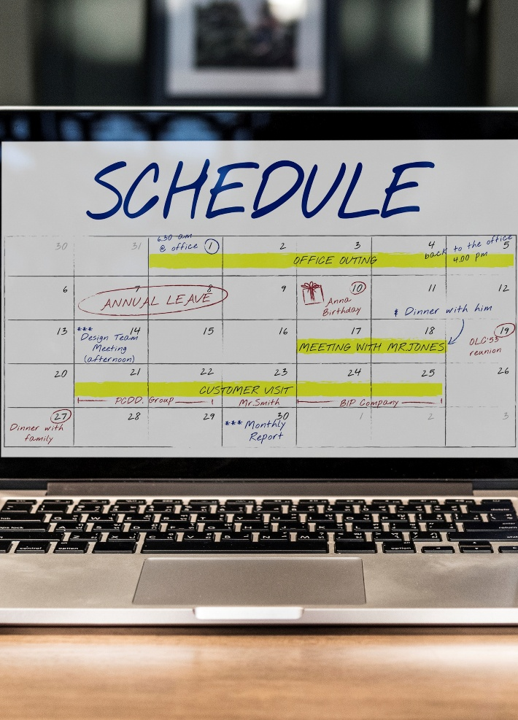
Eure Deadlines
Damit ihr keinen Stress habt
Follow-Up Fragebogen
23. Januar 2026
Präferenzen Unternehmen
20. Februar 2026
Lebenslauf hochladen
20. Februar 2026
Notes:
MZ

Slide 43
Deine nächsten Termine
Überblick
19. & 20. März
Unternehmens-präsentation
1:1 Beratung
Selbst-präsentations Coaching
Matching Day Briefing
Matching Day
12. März
Januar - März
Januar –
März
10. Februar
Notes:
MZ

Slide 44
Wer war heute dabei?
Notes:
VM

